Slide 1




Trường Tiểu học Hòa Nghĩa
VỀ DỰ GIỜ SINH HOẠT CHUYÊN MÔN
LỚP : 5D
MÔN : KHOA HỌC
Người thực hiện: Ngô Thị Quyên

Slide 2


Slide 3









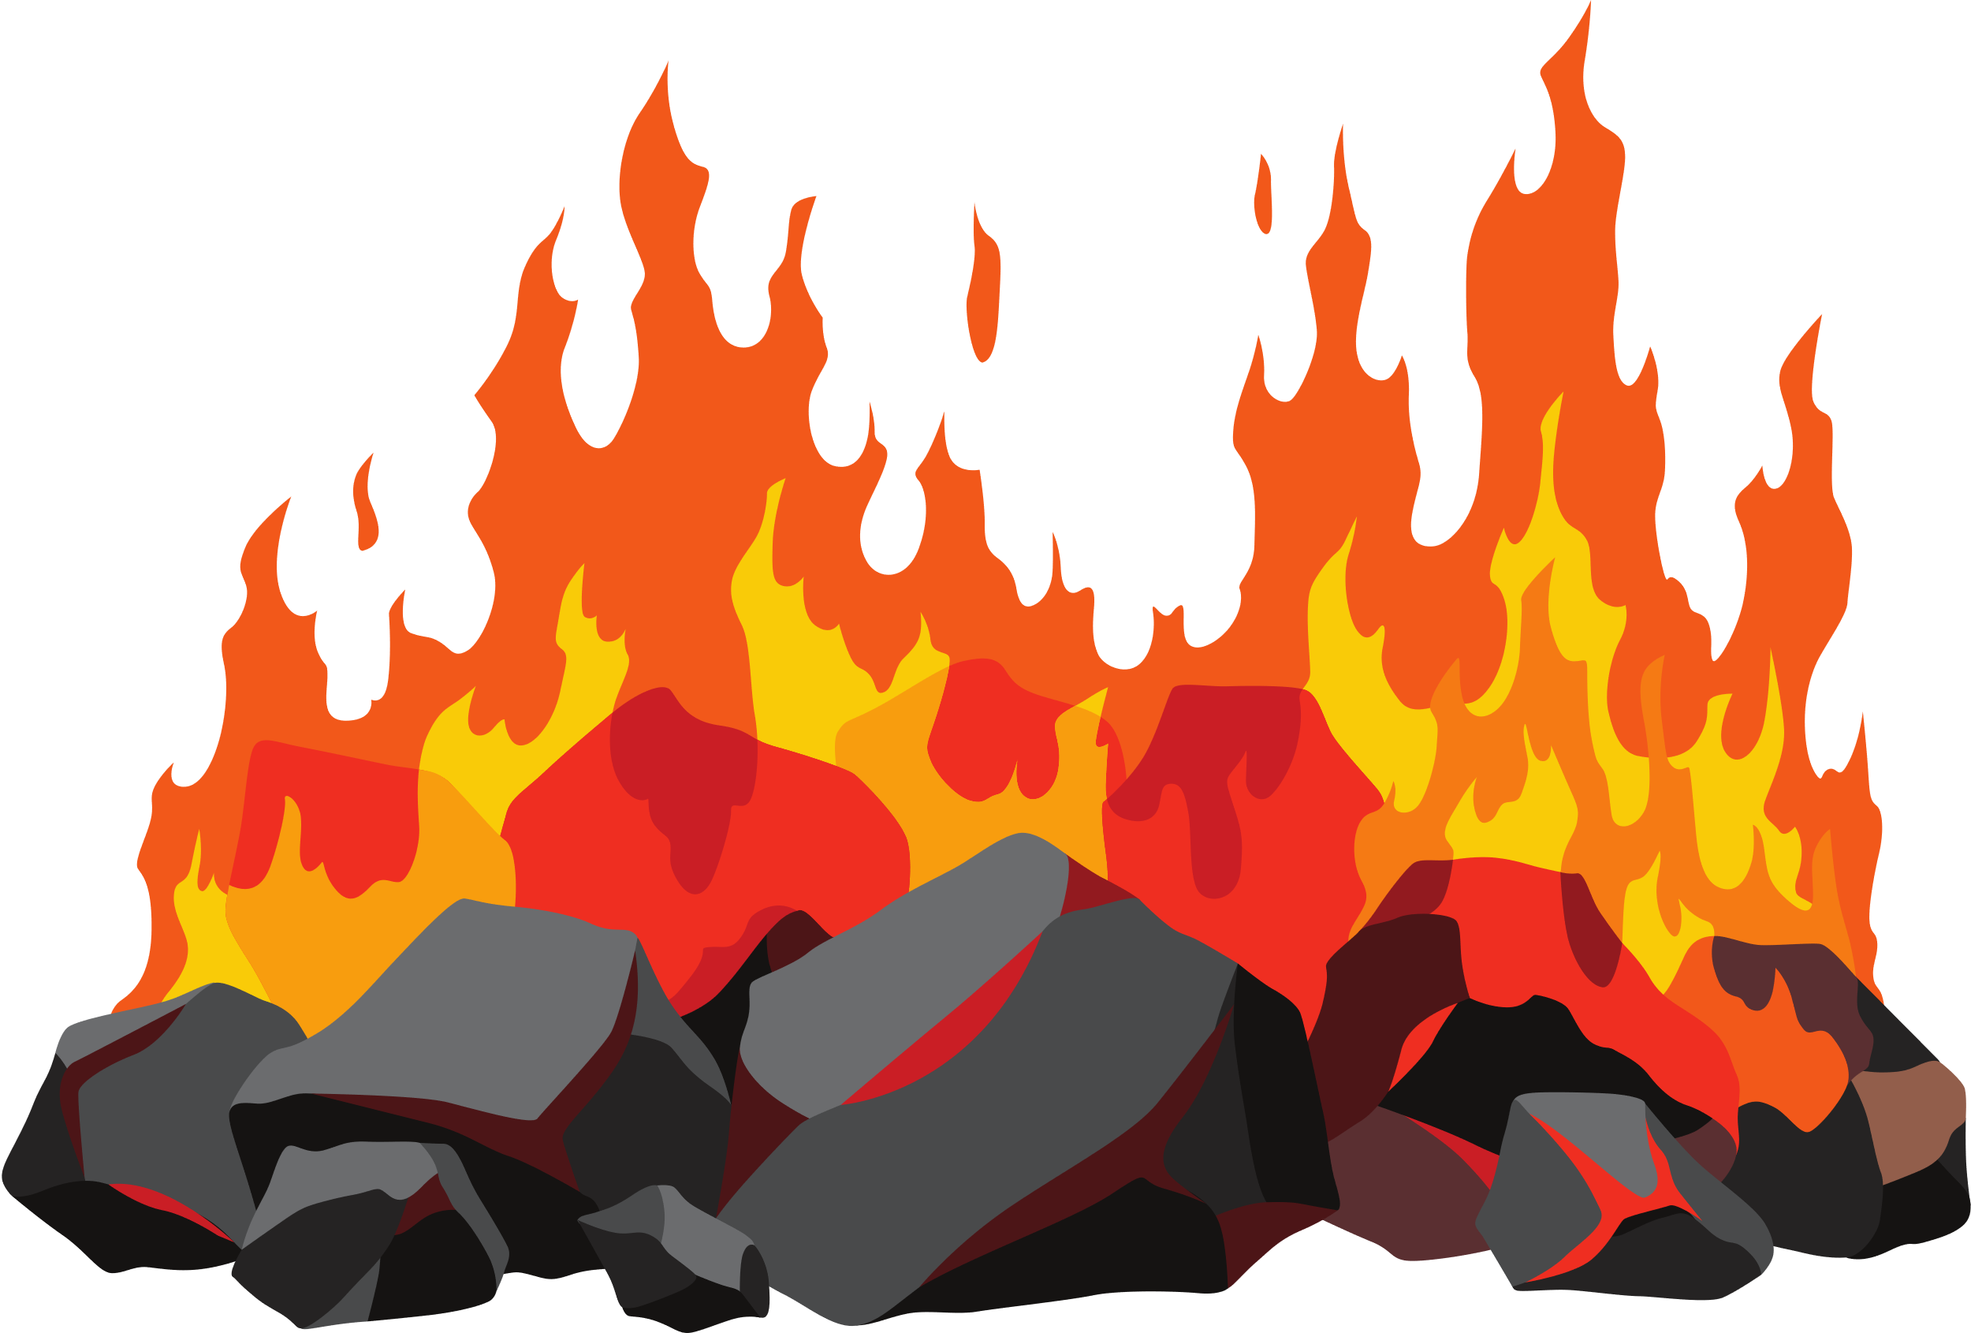


Notes:
Nguồn năng lượng chất đốt có nhiều lợi ích trong cuộc sống. Tuy nhiên, nguồn năng lượng chất đốt không phải là vô tận. Vậy cần sử dụng chúng như thế nào cho an toàn và tiết kiệm?

Slide 4





Slide 5

3. Sử dụng năng lượng chất đốt an toàn, tiết kiệm.

Slide 6
Các chất đốt khi cháy đều sinh ra khí các-bô-níc, nhiều loại khí và chất độc khác làm ô nhiễm không khí, có hại cho con người, động vật, thực vật; làm han gỉ các đồ dùng, máy móc bằng kim loại,...
Việc sử dụng năng lượng chất đốt không đúng cách có thể gây cháy, nổ, ô nhiễm môi trường.
Viết 2 – 3 câu về những ngày hè của em

Slide 7


Khi đốt cháy các chất đốt, khí nào được thải ra?
Các chất đốt khi cháy đều sinh ra khí các -bô -níc, nhiều loại khí và chất độc khác.

Slide 8
Những khí thải này có ảnh hưởng như thế nào đến môi trường và sức khoẻ con người?
Những loại khí thải này làm ô nhiễm không khí, có hại cho con người, động vật, thực vật,..

Slide 9
Việc sử dụng chất đốt không đúng cách sẽ đến hậu quả gì?
Việc sử dụng chất đốt không đúng cách có thể sẽ gây cháy, nổ, ô nhiễm môi trường.

Slide 10

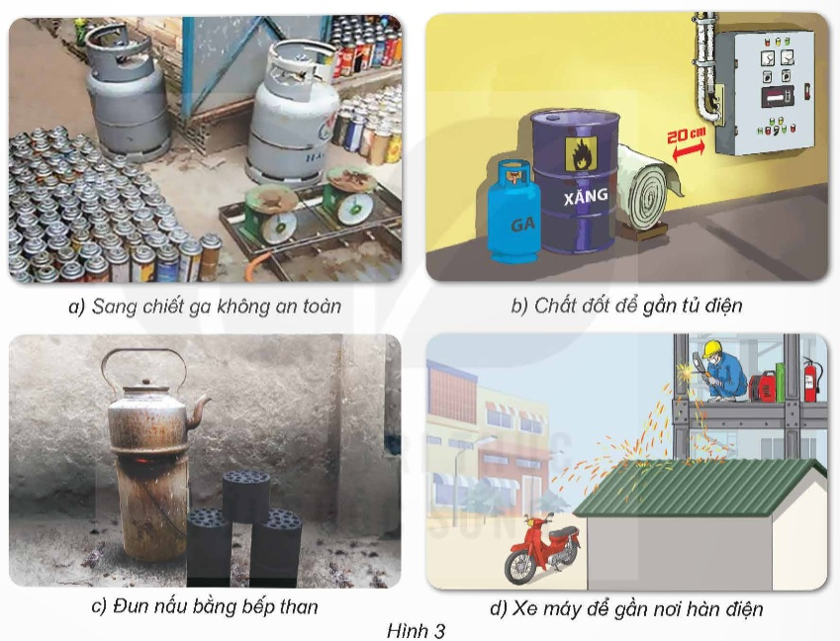
Quan sát hình 3, cho biết trường hợp nào có thể gây nguy hiểm cho con người, trường hợp nào gây ô nhiễm môi trường và đề xuất biện pháp phòng tránh.

Slide 11
Con người có thể sử dụng nguồn chất đốt nào để đun nấu hằng ngày?
củi, rơm, than, ga, dầu, …

Slide 12

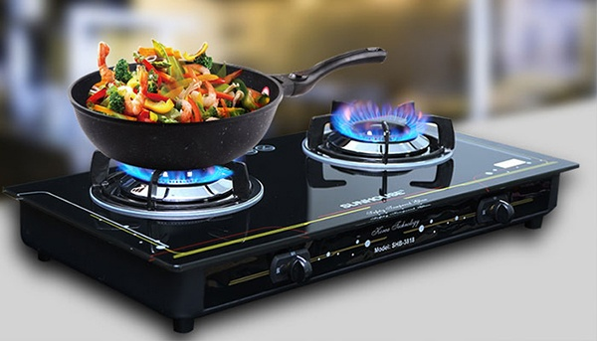

Slide 13
Khi sử dụng bếp ga, những nguyên nhân nào có thể gây ra cháy, nổ?
Khi sử dụng bếp ga, nếu ga bị rò rỉ, gặp nhiệt độ cao hoặc có tia lửa từ các vật xung quanh thì sẽ xảy ra cháy nổ.

Slide 14
Khi dùng bếp ga, muốn phòng chống cháy, nổ, chúng ta cần lưu ý điều gì?
Khi dùng bếp ga, muốn phòng chống cháy, nổ, chúng ta cần lưu ý kiểm tra bếp và các thiết bị thường xuyên, khoá van bếp sau khi nấu, không xây bệ bếp bằng vật liệu dễ cháy và đặt bình ga cách bếp khoảng 150 cm…

Slide 15

Lựa chọn một nguồn năng lượng chất đốt, thảo luận cùng bạn để trình bày về cách sử dụng nguồn năng lượng đó trong đun nấu hằng ngày mà không gây cháy, nổ.

Slide 16
Ở đa số các gia đình, sử dụng khí ga để đun nấu hằng ngày. Để sử dụng ga an toàn thì cần thực hiện một số việc sau:
- Khoá van ga sau khi sử dụng hoặc trước khi đi ngủ.
- Kiểm tra hệ thống van ga thường xuyên, trước khi đun nấu.
- Vệ sinh sạch sẽ bếp ga thường xuyên.
- Khi phát hiện có khí ga thoát ra cần nhanh chóng dập cầu dao điện, khoá van ga, mở cửa thông thoáng và gọi người đến kiểm tra…..

Slide 17
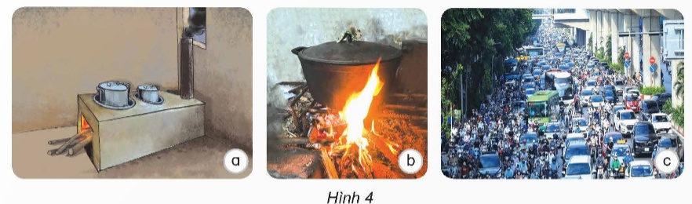
Quan sát hình 4 và cho biết trường hợp nào gây lãng phí chất đốt, trường hợp nào tránh được lãng phí chất đốt. Vì sao?

Slide 18





1 bạn làm "phóng viên nhí" phỏng vấn các bạn về việc sử dụng chất đốt ở gia đình.

Slide 19


Slide 20


